Slide 1
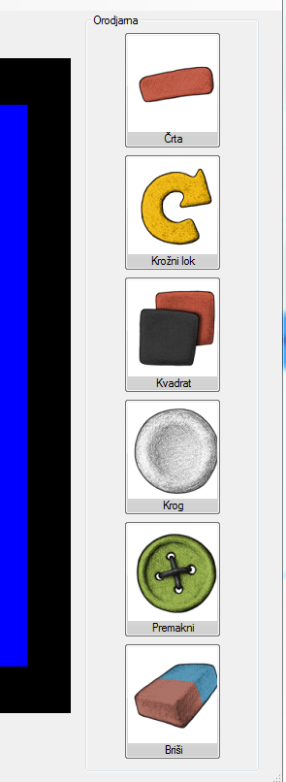
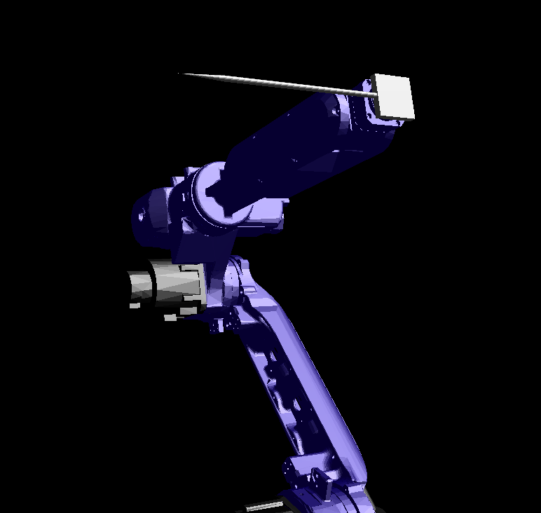
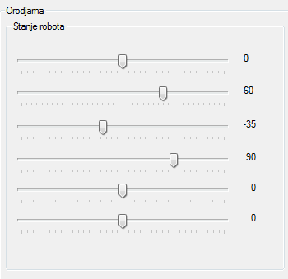

Motoman .net
Jani Cerar, Jani Dugonik, Simon Gliha, Jani Lemajič, Matej Mlaker, Dejan Volk

Slide 2

Struktura predstavitve
Vsebina
Uvod
Predstavitev problema
Opis simulatorja
Model robota
Rezkar
„Jezik“ robota
Zunanji koordinatni sistem
Predstavitev orodja
Zaključek

Slide 3
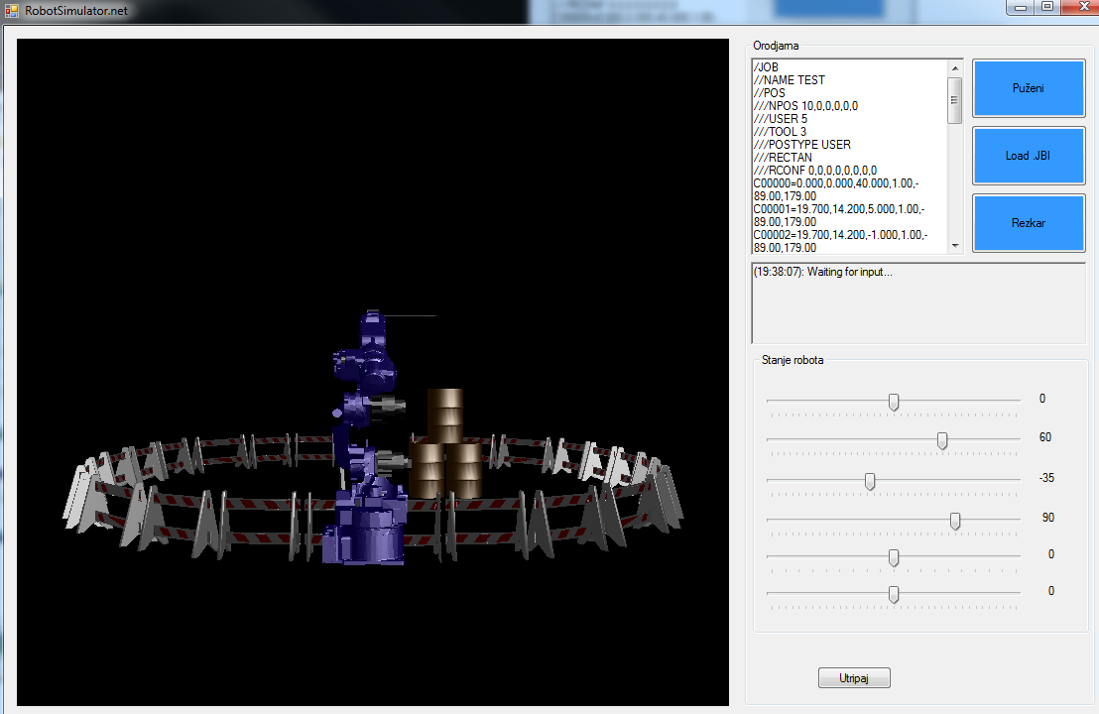
1. Uvod

Slide 4
Uvod
JRobSim
V razvoju že več let
Razvoj potekal v razvojnem okolju NetBeans v Javi
Se uporablja kot pripomoček pri simuliranju, gradnji in opazovanju gibanja različnih tipov robotov
Razširjanje funkcionalnosti skozi leta
Namenjena je študentom, profesorjem in ostalim uporabnikom, ki imajo interesne sfere v robotizaciji

Slide 5
Uvod
Motoman .NET
Povzame obstoječe funkcionalnosti iz JRobSim
Implementacija v ogrodju .NET
Razvojna orodja
Visual Studio 2010
ANTLRWorks
LightWave
Uporabljene tehnologije: programski jezik C#, knjižnica OpenTK (OpenGL)

Slide 6
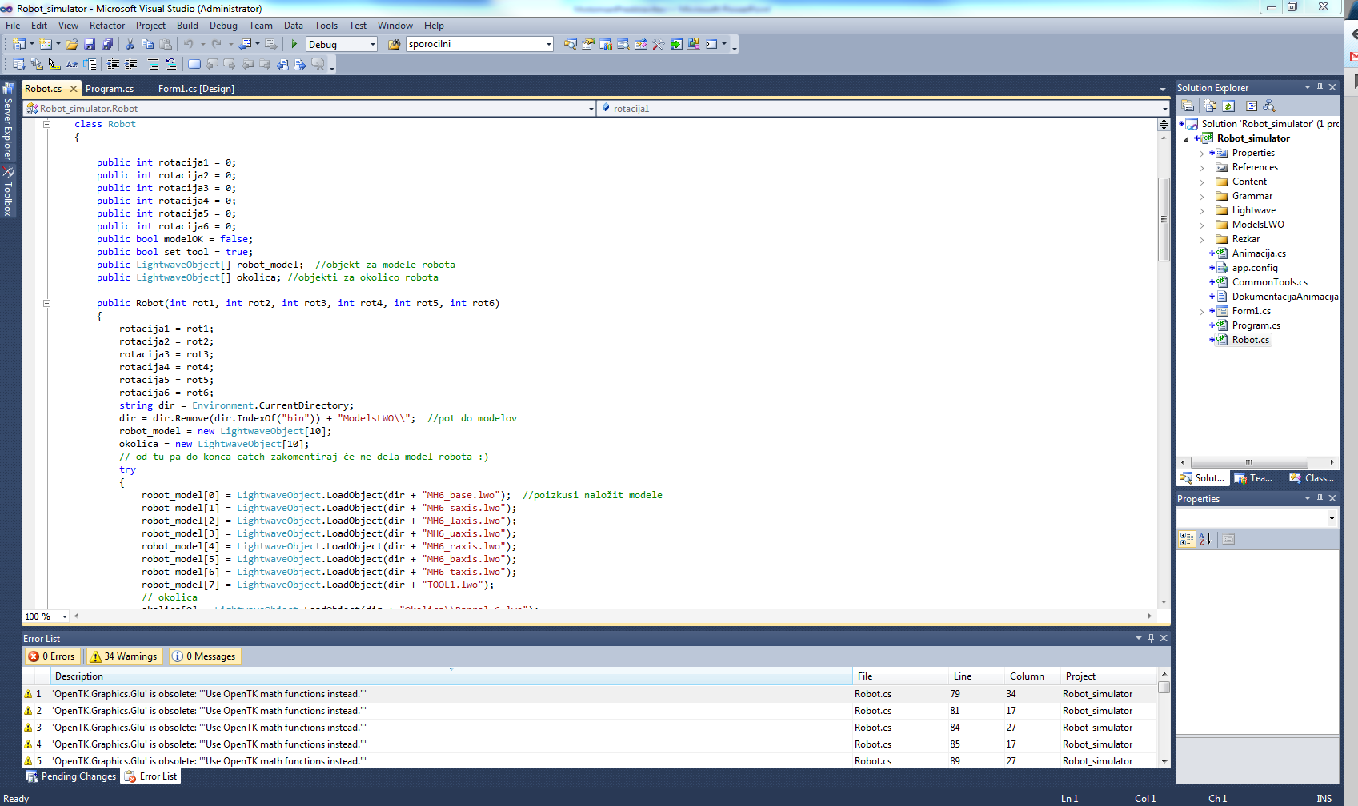
2. Predstavitev problema

Slide 7
Predstavitev problema
Pretvorba iz Jave v C#
Podobnost obeh jezikov olajša prehod
Projekt je šel skozi več razvojnih ciklov
Posledično je na njem delalo več različnih skupin
Veliko redundance
Nekateri deli so bolj jasno definirani v predhodniku (WinRobSim), ki je spisan v programskem jeziku PASCAL (razvojno okolje Delphi)
Večinski delež (90+ %) implementacije opravljen „from scratch“
Poudarek na uporabniku prijazen vmesnik

Slide 8
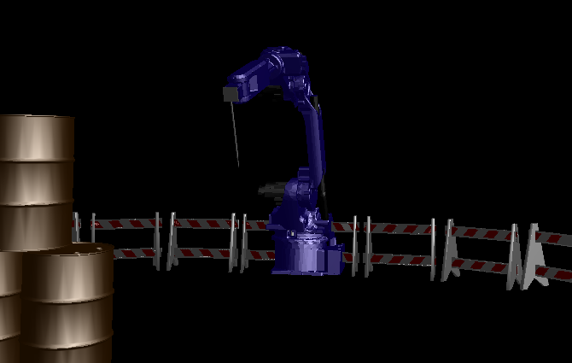

3. Opis Simulatorja

Slide 9
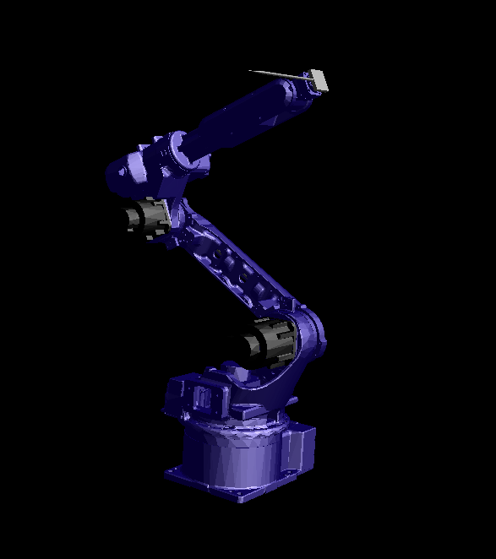
Opis simulatorja
Model robota
Izdelan v modelirnem orodju LightWave 3D
Uporaba v Visual Studio:
Izvoz v datoteko .LWO
Uporaba LightWave knjižnice ClassLibrary.dll
Za avtentičnost izkušnje dodani še dodatni objekti okoli robota

Slide 10
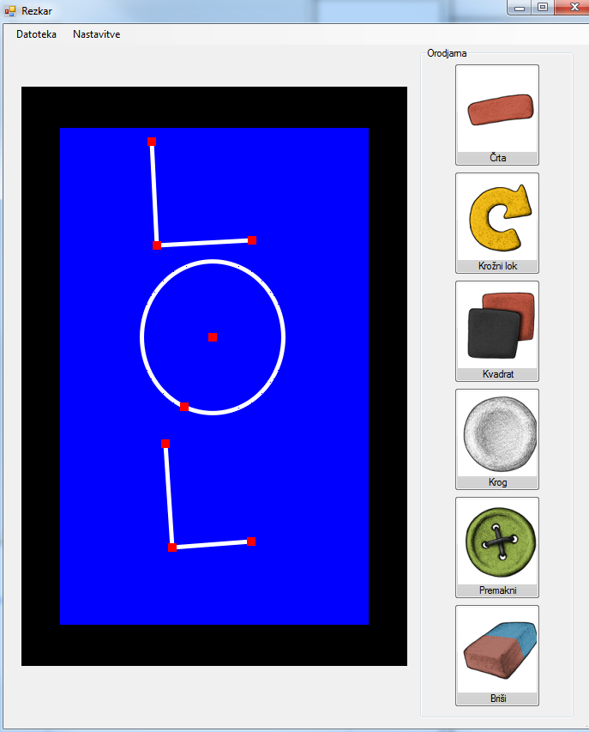
Opis simulatorja
Rezkar - 1
Vmesnik izdelan v Visual Studio 2010
Orodjarna vsebuje gradnike za risanje,
Črta
Krožni lok
Kvadrat
Krog
ter urejanje
Premakni
Briši
Omogoča izvoz slike v JBI ali direktno v model

Slide 11
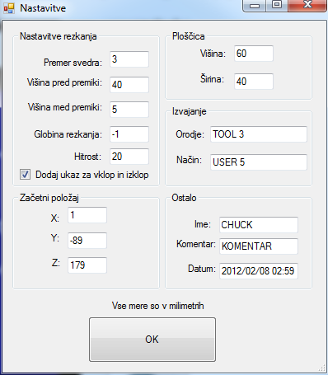

Opis simulatorja
Rezkar - 2
Nastavitve rezkanja Možnosti izvoza datoteke

Slide 12
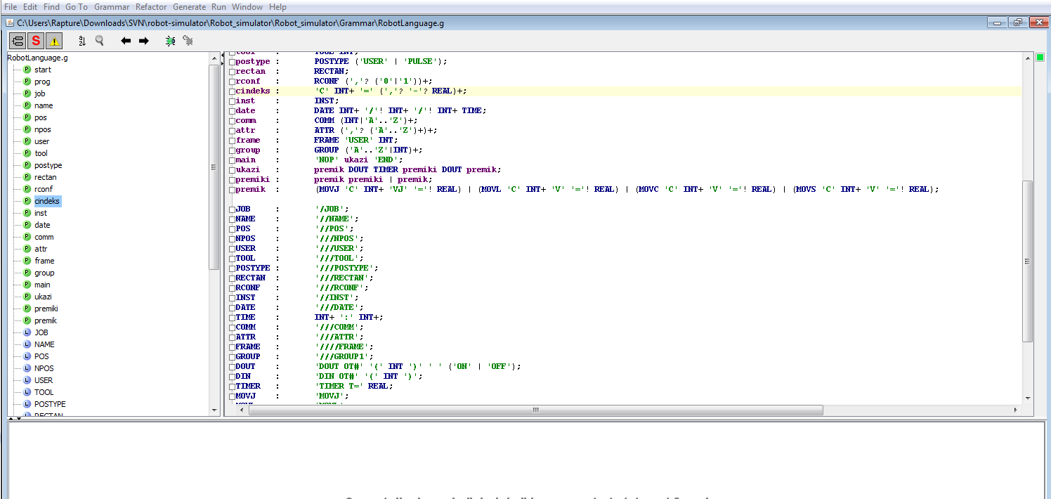
Opis simulatorja
Jezik robota
Izdelan v ANTLRWorks
Sestavljen iz leksikalnega analizatorja, semantičnega analizatorja in funkcije za ovrednotenje ukazov
Uporaba v Visual Studio:
Uvoz razredov RobotLanguageParser.cs in RobotLanguageLexer.cs
Uporaba ANTLR knjižnice Antlr3.Runtime.dll

